Slide 1
Email to .png converter
Schüpbach James
Loosli Markus
Hofer Filip
Notes:
loosli

Slide 2
Inhalt
Problemanalyse
Lösungsmöglichkeiten
Vorstellung unserer Lösung
Weitere Funktionen
Demonstration
Vor – und Nachteile unserer Lösung
Fragen?
Notes:
loosli

Slide 3
Problemanalyse
Sehr einfach definiert:
einen String (Email Adresse) input
ein .png Bild output
Email Adresse: Kontrolle durch Regex
Private boolean checkMail(String s){
return s.matches(‘[a-zA-Z0-9._%+-]+@[a-zA-Z0-9.-]+\\.[a-zA-Z]{2,4}’);
}
Notes:
Schüpbach; + regex analyse

Slide 4
Lösungsmöglichkeiten
Lösungsvorgabe klar ergeben
Mittels «Graphics2D» ein Bild erstellen
Bildgrösse passt immer zum gegebenen String
Tests
String vorhanden
String ein Mail
Speichern als .png
Notes:
schüpbach

Slide 5
Unsere Lösung
3 Klassen : Main, Gui, ImageMaker «Im»
Main ruft Gui auf
Gui instanziert «Im»
Buttons dienen der Interaktion mit «Im»
Prüfungen sind in Klasse Gui vorhanden
ActionEvents auf Buttons

Slide 6
Weitere Funktionen
Zusätzliche Sicherheit
Bilderschriften können einfach ausgelesen werden
Dürfen aber nicht
Lösung: Random Linien
Anforderung: OCR darf mit Linien den Text nicht lesen
Farbauswahl
Nicht jede Website ist schwarz auf weiss
Notes:
loosli

Slide 7
ActionListener
ActionPerfomed
btnSaveImage
Gibt einen FileChooser aus und speichert Bild
btnFontColor
Wählt die Schriftfarbe mittels ColorChooser aus
btnBackgroundColor
Wählt die Hintergrundfarbe mittels ColorChooser aus
chkDrawLines
Toggle Linien zeichnen oder nicht

Slide 8
KeyListener
KeyReleased
Enter
Führt Speichervorgang aus (wie btnSaveImage)
keyPressed
Keine Aktion
keyTyped
Keine Aktion

Slide 9
Meldungen
Interaktive Rückmeldungen
Labels
Error
Wenn Aktion nicht durchführbar, zeigt es den Grund
Success
Zeit die letzte erfolgreich durchgeführte Aktion

Slide 10
Vor – und Nachteile unserer Lösung
Vorteile
Bildeinstellungen können einfach erweitert werden
Hinzufügen von weiteren Gui Elementen einfach
Nachteile
Gui hat viele Variabeln
Geringe Kohäsion
Notes:
loosli

Slide 11
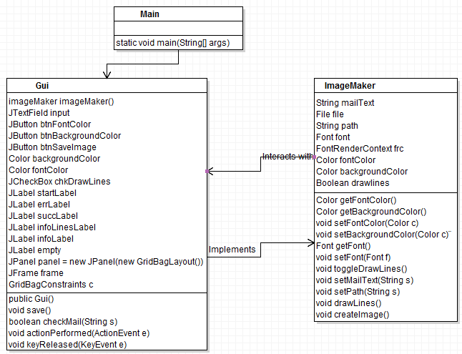
Notes:
hofer

Slide 12
demonstartion
Notes:
hofer

Slide 13
Fragen?
Notes:
alle

